Slide 1
3.3 Elementary Data Link Protocols
An Unrestricted Simplex Protocol
（一种无限制的单工协议）
A Simplex Stop-and-Wait Protocol
（一种单工的停-等协议）
A Simplex Protocol for a Noisy Channel
（有噪声信道的单工协议）

Slide 2
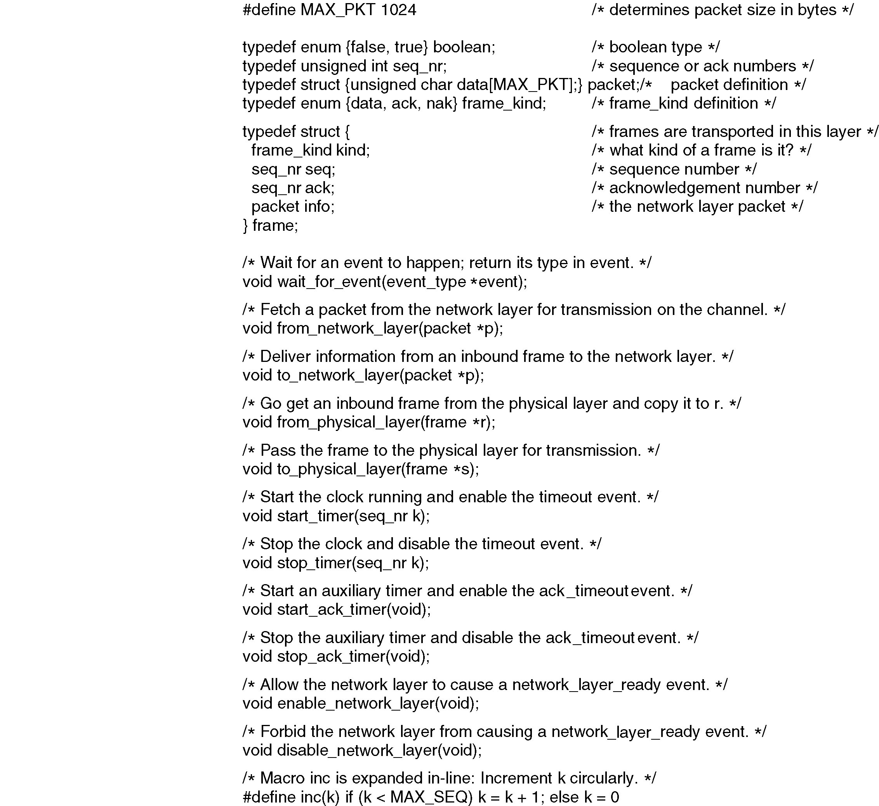
Protocol Definitions
帧尾信息？
Continued →
Some definitions needed in the protocols to follow. These are located in the file protocol.h.

Slide 3
Protocol Definitions (ctd.)
Some definitions needed in the protocols to follow. These are located in the file protocol.h.

Slide 4
3.3.1 Unrestricted Simplex Protocol (一种无限制的单工协议)
假设：
数据只能单向传输
数据链路层之间的通信信道永远不会损坏或者丢失帧
两端的网络层就绪
处理时间忽略
缓冲区空间 无穷大
这是一个完全不现实（理想化）的协议，“乌托邦” 协议

Slide 5
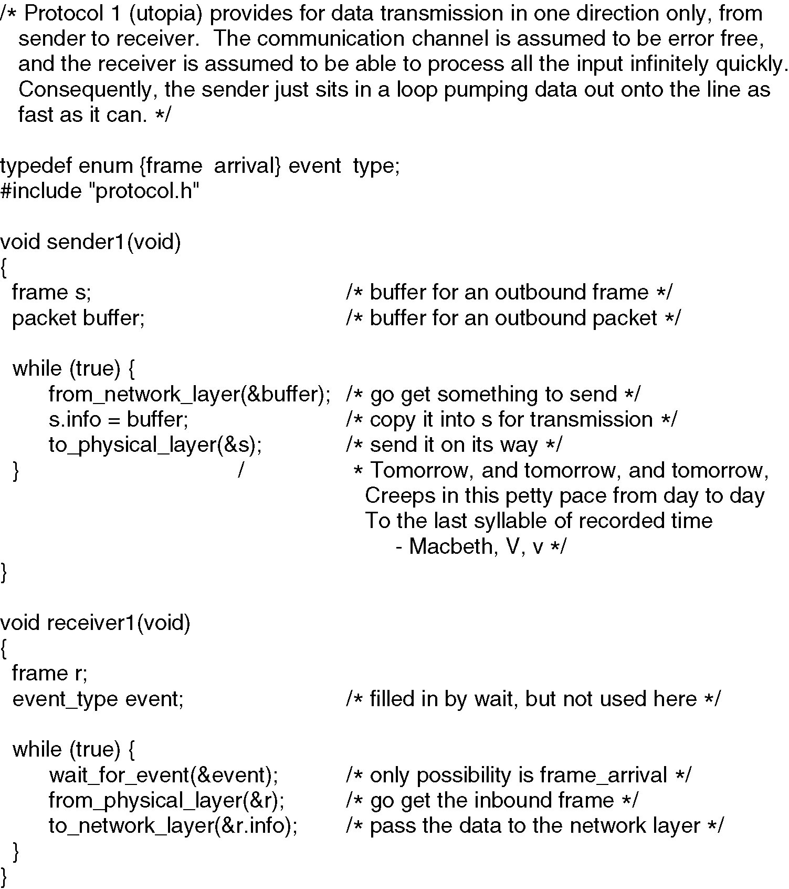

Slide 6
3.3.2 Simplex Stop-and-Wait Protocol (一种单工的停-等协议)
stop-and-wait的假设条件：
单向数据传输
发送方网络层一直有无限的数据要发送
信道不会出错，从不损坏或丢失帧
抛弃约束条件:
！！！接收方网络层一直可以接收（需要处理时间）,接收方缓冲空间无限大. // stop-and-wait
如何避免发送方快速的发送，淹没接收方的情况
接收方发送一个响应帧，通知发送方发送下一帧

Slide 7
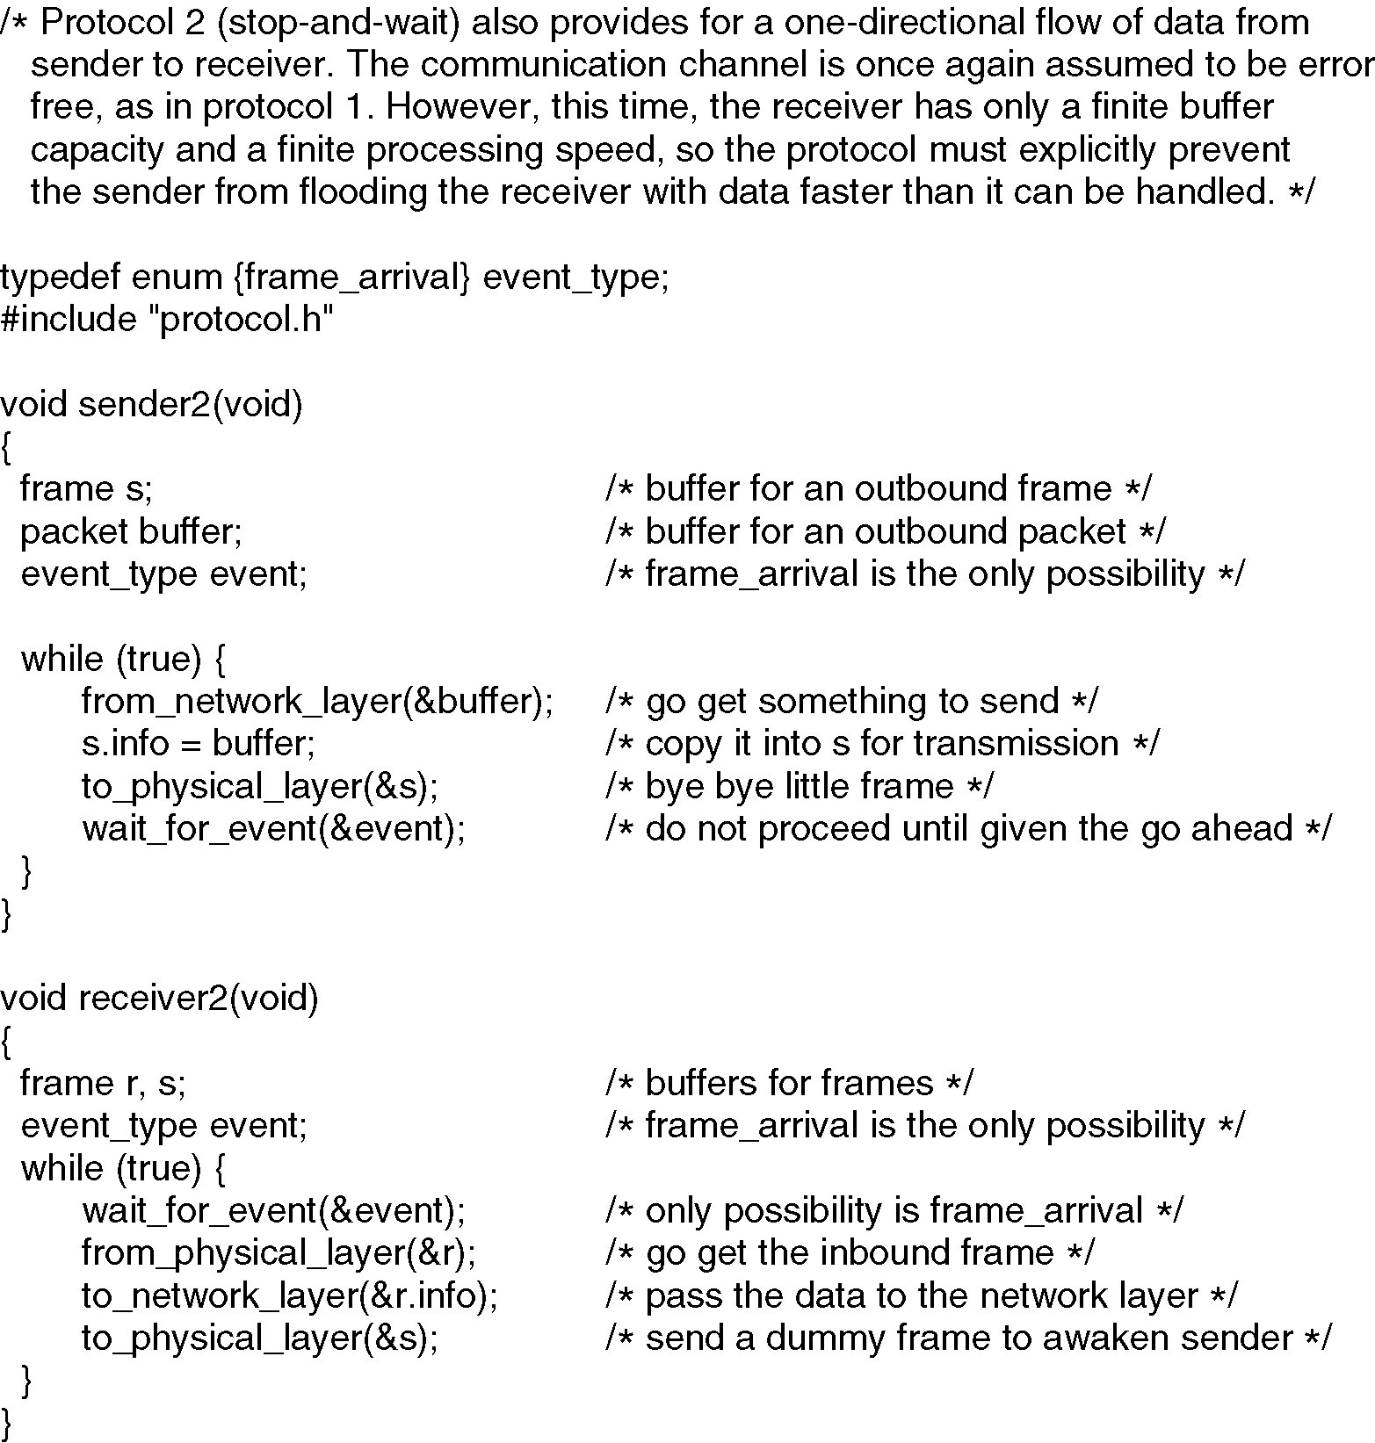

Slide 8
3.3.3 A Simplex Protocol for a Noisy Channel
将信道变成有噪音的信道：
数据出错 cksum_err
丢包 Timeout
Protocol 2 + 定时器？
正确接收时发送确认
错误、超时、重传数据帧

Slide 9
A Simplex Protocol for a Noisy Channel（2）
场景及解决方案
A 将帧传给 B，正确，接收
B 给A一个肯定的响应 帧，但该响应帧丢失了
A 收不到该响应帧，A 超时，重传原来的帧
？？？ B如何处理 ！！！
不能再提交给网络层
如何区分它是一个重复的帧
！！！序列号的需要
序列号选择多大（1位，0，1 对停止和等待协议）
时间间隔(timeout)的选取
一个肯定确认的重传协议(PAR: Positive Acknowledgement with Retransmission) //ACK
自动重传协议 ARQ: Automatic Repeat reQuest //Timeout

Slide 10
3.3.3 A Simplex Protocol for a Noisy Channel（3）
wait_for_event(&event), 3 events:
frame_arrival: Received correct frame
cksum_err: Received frame with checksum error
timeout: Timeout when waiting acknowledgement

Slide 11
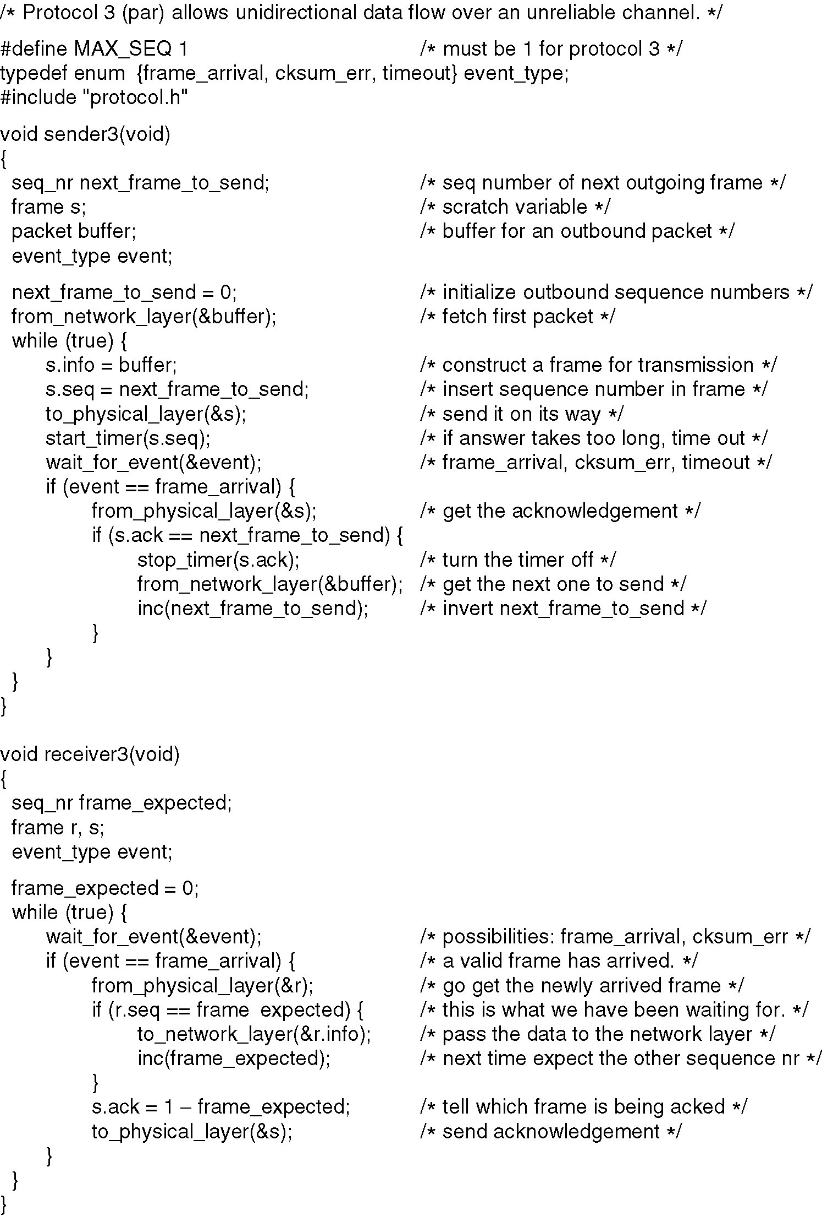
//1位的序号，0、1
//下一个要发
送的帧的序号

Slide 12
A Simplex Protocol for a Noisy Channel (ctd.)
//下一个期望接收的序列号
A positive acknowledgement with retransmission protocol.

Slide 13
停止等待协议的要点
实用的 CRC 检验器都是用硬件完成的。
CRC 检验器能够自动丢弃检测到的出错帧。因此所谓的“丢弃出错帧”，对上层软件或用户来说都是感觉不到的。
//所以，我们在程序中看不到生成CRC，校验CRC
发送端对出错的数据帧进行重传是自动进行的，因而这种差错控制体制常简称为 ARQ (Automatic Repeat reQuest)，直译是自动重传请求，但意思是自动请求重传。 //Timeout

